Slide 1
Kaggle ISIC2024图像分类 赛题分析和Baseline详解
导师：William

Slide 2
1
赛题分析
2
往期比赛回顾
3
ISIC 2024 课程安排详解
4
未来挑战与研究方向

Slide 3
1 赛题分析
Competition Analysis

Slide 4
1 赛题分析
Competition Analysis
目标：本次大赛是CV中的分类比赛。本次比赛的目标是通过建模分析，建立一个鲁棒的分类模型，对皮肤癌进行识别
问题转化：典型的分类问题
模型pipleline：cv 信息 + 表格信息
0 or 1

Slide 5
1 赛题分析
Data EDA
本次比赛提供了四份数据分别是train_images, train.csv, test.csv test的数据，sample_submission.csv提交成绩模版， 其中test, sample_submission为提交答案时用

Slide 6
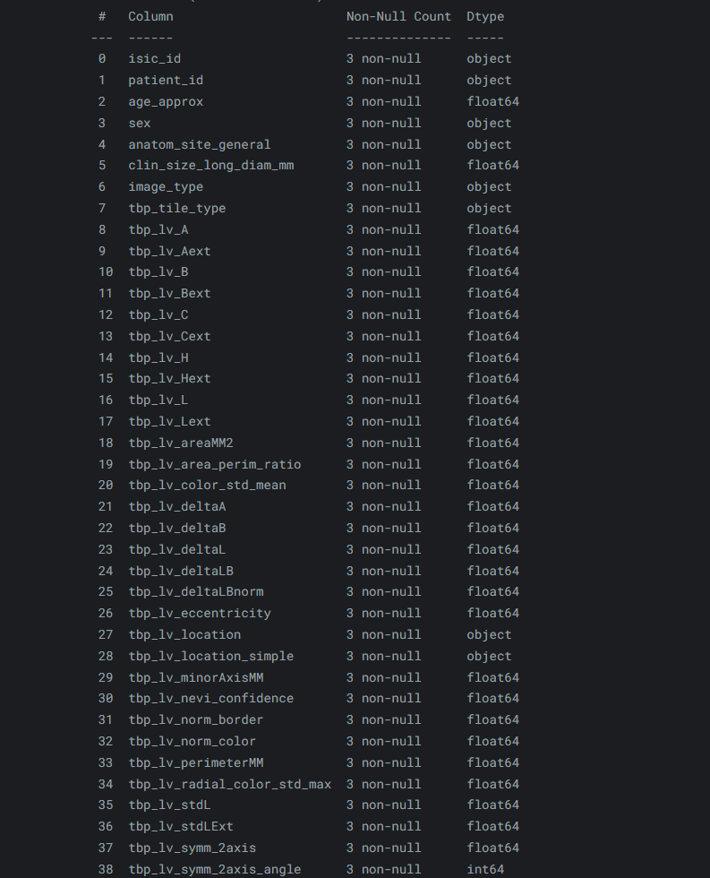
1 赛题分析
train 训练文件
isic_id- 一个unique 标记符来表示row id
patient_id - patient_id 名称
target - target 预测的对象
Number of rows in train data: 401059
Number of columns in train data: 55

Slide 7
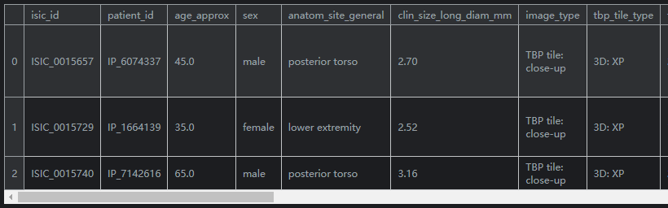
1 赛题分析
数据样例
举个例子

Slide 8
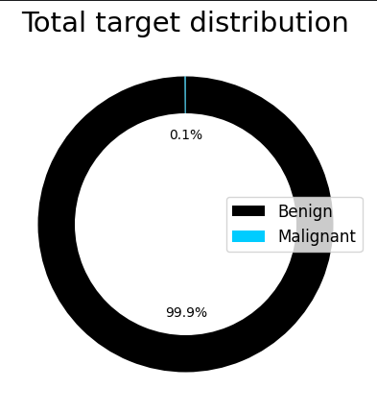
1 赛题分析
数据样例
target 分布

Slide 9
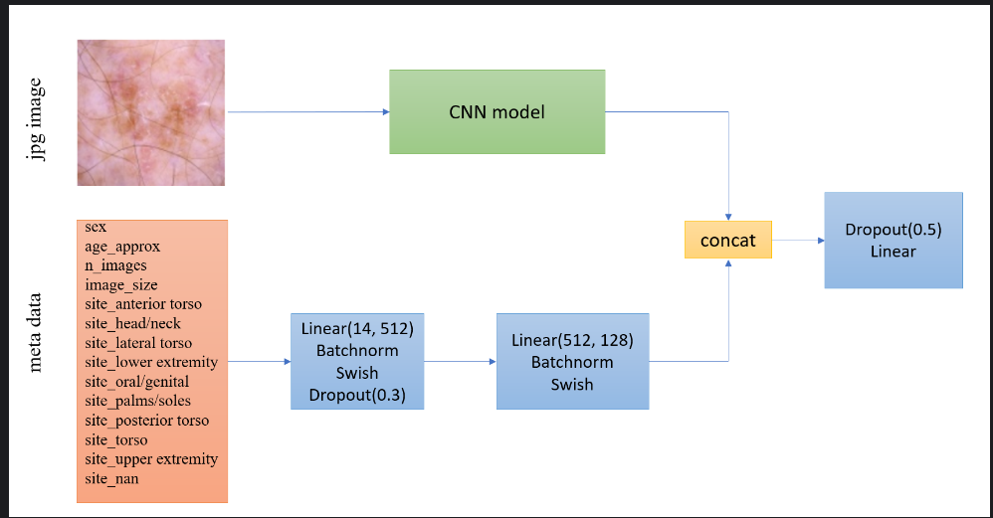
2 往期比赛回顾
数据处理
图像增强：应用随机裁剪、旋转和缩放等技术。
外部数据：使用额外的皮肤病图像数据集提升模型性能。
模型选择
EfficientNet：因其高效性和高性能被广泛使用。
Ensemble 方法：集成多个模型的预测以提高准确性。
后处理
伪标签：使用高置信度预测生成伪标签增强训练数据。
经验教训
数据质量：高质量的数据和标签至关重要。
模型调优：调整超参数和细化模型结构显著提升性能。
Notes:
https://www.kaggle.com/guanghan/qa-roberta-deepshare/edit

Slide 10
3 ISIC 2024 课程安排详解
01课 赛题解析和baseline详解
02课 Timm 工具库使用， efficientnet 预训练家族模型概览
03课 特征工程以及树模型使用
04课 多模态建模
05课 模型训练技巧分享
06课 往期kaggle CV分类比赛回顾
Notes:
https://www.kaggle.com/guanghan/qa-roberta-deepshare/edit

Slide 11
4 未来挑战与研究方向
o现有技术的局限性和面临的挑战。
o新兴技术和方法的探索。
o人工智能在医学图像诊断中的潜在应用。
Notes:
https://www.kaggle.com/guanghan/qa-roberta-deepshare/edit

Slide 12

我承诺： 4周努力上TOP100！
请让我们一起立一个flag！

Slide 13
结语
再小的细节，也值得被认真对待

Slide 14

service@deepshare.net.net

